Slide 1
Nasilje u književnim djelima

Slide 2
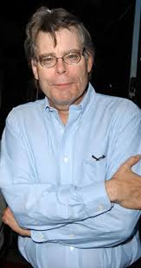
Stephen Kingova Djela
Stephen king je američki pisac koji je nevjerojatno popularan po svojim horor djelima
Njegova djela su također poznata po nasilju
Najčešći su slučaji Bullying i nasilni roditelji

Slide 3
Najpoznatija djela u kojima se vrši nasilje
Ono
Carrie
Tijelo

Slide 4
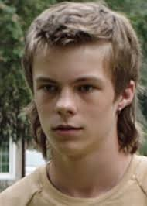
Ono, Henry Bowers
Henry Bowers je Glavni nasilnik djela ono
On je lik u djelu koji ismijava i zlostavlja (fizički i psihički) „Klub luzera”(bill, ben, richie, stan, eddie, beverly i mike)
„Želim te naučiti nečemu, svinjetino. Voliš učiti nove stvari, zar ne? Želim biti siguran da se sjećaš mog imena. Kako ću se pobrinuti, ha?”
nakon toga henry počinje urezivati svoje ime na trbuh dječaka bena

Slide 5
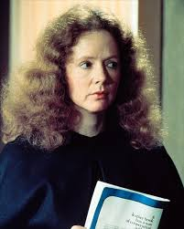
Carrie, Margaret White
Margaret white je glavni zlikovac i nasilna mama carrie white u djelu carrie
U djelu je potvrđeno da je ona kršćanka sa mentalnim problemom, misli da je sve grijeh
Margaret fizički i mentalno zlostavlja carrie tako što ju udara sa remenom ili ju zaključava silom u podrum sve dok joj „bog ne oprosti grijehove”
„Ovo nije tvoja krivnja Carrie. Moja je. Znaš da Vrag nikad ne umire. Stalno se vraća. Moraš ga stalno ubijati.” margaret reče prije nego što pokušava ubiti carrie

Slide 6
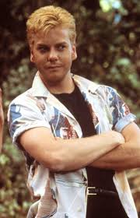
Tijelo, John "Ace" Merrill
Ace je glavni zlikovac i nasilnik grupe četvorice dječaka (gordie, chris, vern i teddy) u djelu tijelo
Četvorica dječaka pokušavaju naći tijelo nestalog dječaka. Nakon što su našli tjelo Ace mu prijeti nožem, pokazujući da ih je voljan ubiti zbog tijela. Gordie izvadi pištolj i prijeti da će pucati ako se Ace ne povuče. Na to ace reče
„Nećemo ovo zaboraviti ako to mislite. Ovo je veliko vrijeme, dušo.” Merrill i ostali odlaze, a Ace obećava osvetu

Slide 7
Hvala na pozornosti
Mihael Varenica
Fabijan Bauer
1.A

